Slide 1
数 据 结 构
使用C语言(第7版)
朱战立
电子工业出版社
2025.7.

Slide 2
第1章 绪论
数据结构的基本概念
主要知识点
抽象数据类型和软件构造方法
算法和算法的时间复杂度

Slide 3
1.1 数据结构的基本概念
基本术语
(1)数据：人们利用文字符号、数字符号以及其他规定的符号对现实世界的事物及其活动所做的抽象描述。
(2)数据元素：表示一个事物的一组数据。
(3)数据项：构成数据元素的数据。
例如，学生信息可包括学生的学号、姓名、性别、年龄等数据。这些数据构成学生情况的描述的数据项；包括学号、姓名、性别、年龄等数据项的一组数据就构成学生信息的一个数据元素。

Slide 4
基本术语
(4)抽象数据元素：没有实际含义的数据元素。
(5)抽象数据元素的数据类型：没有确切定义的数据类型。
(6)数据的逻辑结构：数据元素之间的相互联系方式。
(7)数据的存储结构：数据元素在计算机中的存储方式。
(8)数据的操作：对一种数据类型的数据进行的某种处理。
(9)数据的操作集合：对一种数据类型的数据进行的所有操作。

Slide 5
线性结构：除第一个和最后一个数据元素外，每个数据元素只有一个前驱和一个后继数据元素。
数据的逻辑结构
树结构：除根结点外，每个数据元素只有一个前驱数据元素，可有０个或若干个后继数据元素。
图结构：每个数据元素可有０个或若干个前驱数据元素和０个或若干个后继数据元素。

Slide 6
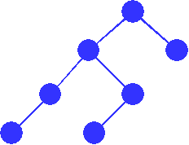
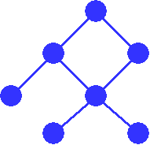
线性结构
树结构
图结构

Slide 7
顺序存储结构：把数据元素存储在一块连续地址空间的内存中，其特点是逻辑上相邻的数据元素在物理上也相邻，数据间的逻辑关系表现在数据元素存储位置关系上。
数据的存储结构
指针是指向物理存储单元地址的变量。由数据元素域和指针域组成的一个结构体称为结点。
链式存储结构：使用指针把相互直接关联的结点(即直接前驱结点或直接后继结点)链接起来，其特点是逻辑上相邻的数据元素在物理上不一定相邻，数据间的逻辑关系表现在结点的链接关系上。

Slide 8
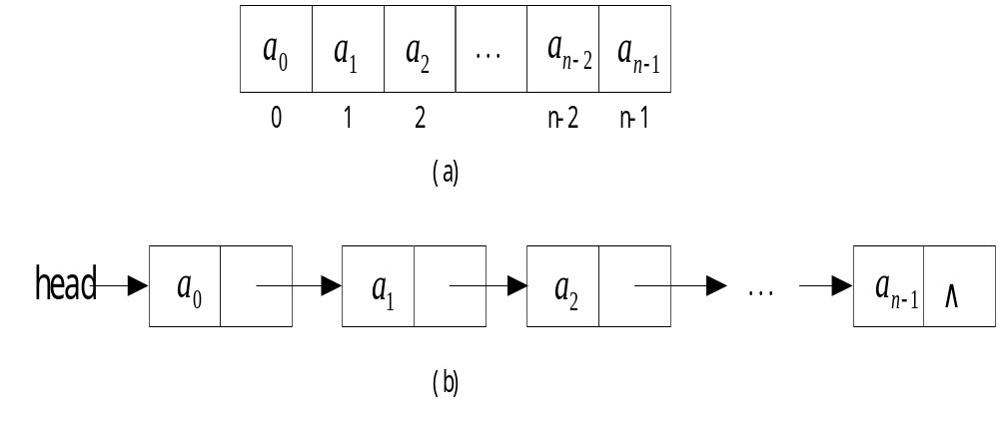
顺序存储结构
链式存储结构

Slide 9
从抽象角度，数据的操作主要讨论某种数据类型数据应具备操作的逻辑功能。抽象角度下的操作一般和数据的逻辑结构一起讨论。
数据的操作
具体说，数据的操作主要讨论操作的具体实现算法。具体问题的操作实现必须在数据的存储结构确定后才能进行。
数据结构课程主要讨论表、堆栈、队列、串、数组、树、二叉树、图等典型的常用数据结构。在讨论这些典型数据结构时，主要从它们的逻辑结构、存储结构和数据操作三个方面进行分析讨论。
另外，还讨论查找和排序算法的实现 方法。

Slide 10
1.2 抽象数据类型和软件构造方法
类型是一组值的集合。
数据类型是指一个类型和定义在这个类型上的操作集合。
抽象数据类型是指一个逻辑概念上的类型和这个类型上的操作集合。
数据类型和抽象数据类型的不同之处仅仅在于数据类型指的是高级程序设计语言支持的基本数据类型，而抽象数据类型指的是在基本数据类型支持下用户新设计的数据类型。

Slide 11
抽象数据类型使软件设计成为工业化流水线生产的一个中间环节。一方面，根据给出的抽象数据类型的功能定义，负责设计这些抽象数据类型的专门公司设计该抽象数据类型的具体存储结构以及在具体存储结构下各操作的具体实现算法；另一方面，利用已设计实现的抽象数据类型模块，负责设计应用软件的专门公司可以安全、快速、方便的完成应用软件系统的设计。
软件的设计采用模块化方法，抽象数据类型就是构造大型软件的最基本模块。

Slide 12
1.3 算法及其时间复杂度
算法是描述求解问题方法的操作步骤集合。
1.文字形式:用中文或英文这样的文字来描述算法。
描述算法的语言形式
2.伪码形式:用一种仿程序设计语言的语言来描述算法。
3.程序设计语言形式:用某种程序设计语言描述算法。其优点是算法不用修改，直接作为程序语句键入计算机，计算机能调用和运行。

Slide 13
例1-1:设计一个把存储在数组中的有n个抽象数据元素a₀, a₁,…,a_{n-1}逆置的算法，要求逆置后的新数组b中数据元素序列为a_{n-1} , … , a₁ , a₀ ,并要求原数组中的数据元素值不被改变。
void Reverse(int n, DataType a[], DataType b[]) {
int i;
for(i=0;i<n;i++)
b[i]=a[n-1-i]; //把数组a的元素逆置后赋给数组b
}

Slide 14
例1-2:设计一个把存储在数组中的有n个抽象数据元素a₀, a₁,…,a_{n-1}就地逆置的算法，即要求逆置后的原数组中数据元素序列改变为a_{n-1} , … , a₁ , a₀ 。
void Reverse(int n, DataType a[]) {
int i,m=n/2; DataType temp;
for(i=0;i<m;i++) { //进行m次调换
temp=a[i]; a[i]=a[n-1-i]; a[n-1-i]=temp;
}
}

Slide 15
(1)输入性
(2)输出性
(3)有限性
(4)确定性
(5)可执行性
算法满足性质:

Slide 16
算法设计目标:
(1)正确性
(2)可读性
(3)健壮性
(4)高时间效率
(5)高空间效率

Slide 17
算法时间效率的度量
算法的执行时间需通过根据该算法编制的程序在计算机上运行时所消耗的时间来度量。
方法有两种:
(1)事后（实际）统计方法
(2)事前（理论）分析方法

Slide 18
程序运行消耗时间的有关因素:
(1)书写算法的程序设计语言 (2)编译产生的机器语言代码质量 (3)机器执行指令的速度 (4)问题的规模，即算法的时间效率与算法所处理的数据个数n的函数关系。
算法的时间效率是算法所处理的数据个数n的函数，算法的时间效率也称作算法的时间复杂度。
定义:T(n)=O(f(n)),当且仅当存在正常数c和n₀，对所有的n(n≥ n₀)满足T(n)≤c×f(n) 。

Slide 19
例1-3 设数组a和b在前边部分已赋值，求如下两个n阶矩阵相乘运算算法的时间复杂度。
for(i=0;i<n;i++)
for(j=0;j<n;j++) {
c[i][j]=0; //基本语句1
for(k=0;k<n;k++)
c[i][j]=c[i][j]+a[i][k]*b[k][j]; //基本语句2
}
解:设基本语句的执行次数为f(n),有f(n)=c1×n²+ c2×n³,因 T(n)= f(n)=c1×n²+ c2×n³≤c × n³,
其中c1 , c2 , c均为常数，
所以该算法的时间复杂度为 T(n)=O(n³)

Slide 20
例1-4 设n为如下算法处理的数据个数，求如下算法的时间复杂度。
for(i=1;i<=n;i=2*i)
cout<<"i="<<i;
解:设基本语句的执行次数为f(n),有2^{f(n)} ≤ n,即有f(n) ≤lbn。
因T(n)= f(n) ≤lb n ≤c × lb n,所以该算法的时间复杂度为
T(n)=O(lb n)。

Slide 21
例1-5:下边的算法是用冒泡排序法对数字a中的n个整数类型的数据元素(a[0]~a[n-1])，从小到大进行排序，求该算法的时间复杂度。
void BubbleSort(int a[],int n)
{ int i,j,flag=1; int temp;
for(i=1;i<n&&flag==1;i++)
{ flag=0;
for(j=0;j<n-i;j++)
{ if(a[j]>a[j+1])
{ flag=1; temp=a[j]; a[j]=a[j+1]; [j+1]=temp; }
}
}
}

Slide 22
解:设基本语句的执行次数为f(n),最坏情况下有
f(n)≈n+4*n²/2
因 T(n)=f(n) ≈n+2* n² ≤c* n²,
其中c为常数，所以该算法的时间复杂度为
T(n)=O(n²)。

Slide 23
例1-6 下面的算法是在一个有n个数据元素的数组a中删除第i个位置的数组元素，要求当删除成功时数组元素个数减1，求该算法的时间复杂度。其中数组下标从0至n-1。
int Delete(int a[], int &n,int i)
{ int j;
if(i<0||i>=n) return 0; //删除位置错误，失败返回
for(j=i+1;j<n;j++) a[j-1]=a[j]; //顺次移位填补
n--; //数组元素个数减1
return 1; //删除成功返回
}

Slide 24
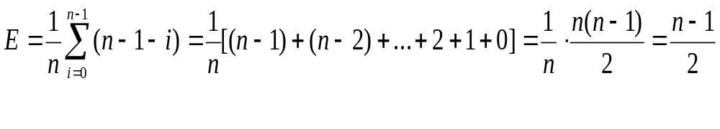
解:假设删除任何位置上的数据元素都是等概率的,设P_{i}为删除第i个位置上数据元素的概率，则有P_{i}=1/n，设E为删除数组元素的平均次数，则有
因T(n)=E≤(n+1)/2 ≤ c*n,其中c为常数，所以该算法的等概率平均时间复杂度为
T(n)= O(n)

Slide 25
算法耗时的实际测试
例1-7 对比在数据元素个数为30000时，冒泡排序算法和快速排序算法的实际耗时。
根据问题的要求，设计测试程序，并在计算机上实际运行。
程序运行结果：冒泡排序: 6.00 秒；快速排序: 0.00 秒
程序运行结果说明：系统中的difftime (end,start)函数以秒为单位计时，快速排序的实际耗时少于0.5 秒，所以输出显示为0.00 秒。程序运行结果说明，当数据元素个数足够大时，理论分析的快速排序算法优于冒泡排序算法的结果，和程序的实际测试结果吻合。

Slide 26
数据元素个数和时间复杂度
算法的时间复杂度是衡量一个算法好坏的重要指标。一般来说，具有多项式时间复杂度（如O(n)、O(n²)、O(n⁶)、O(n⁸)等）的算法，是可接受、可实际使用的算法；而具有指数时间复杂度（如O(2^{n})、O(n^{n})、O(n！)等）的算法，是理论上可以计算，但实际上不可计算的问题，通常称作难解的问题。
对于具有多项式时间复杂度的算法，无论数据元素个数多大（只要是有限的数值），算法都可以在有限的时间内运行完成；而对于难解的问题，当n足够小时，算法可以在有限的时间内运行完成，当n比较大时，其运行时间将是一个天文数字！

Slide 27
作业
习题1-1，1-2， 1-5，1-7， 1-8， 1-9， 1-10，1-11
习题1-13，1-14，1-15

